Slide 1
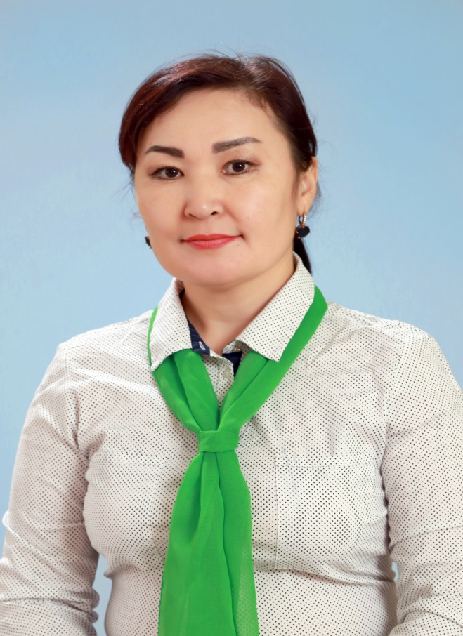
Фамилия Имя Отчество педагога: Бейсембаева Жанар Тлектесовна
Город/район: г. Караганда
Школа/детский сад: КГКП «Ясли-сад «Балауса»
Педагогический стаж: 14 лет
Категория: вторая

Slide 2
«Положительное
влияние семейного воспитание этнопедагогики на развитие речи
и эмоционального интеллекта дошкольника »

Slide 3
Цель:
«Использование элементов этнопедагогики для развития речи и эмоционального интеллекта дошкольников»

Slide 4
Задачи:
1.Развивать речь дошкольников, через использование богатства казахского языка.
2.Расширять представления детей о семейных ценностях, традициях казахского народа.
3.Воспитывать любовь к Родине,чувство патриотизма.
4.Развивать коммуникативные способности дошкольников, умение общаться друг с другом, сопереживать родным и близким.

Slide 5
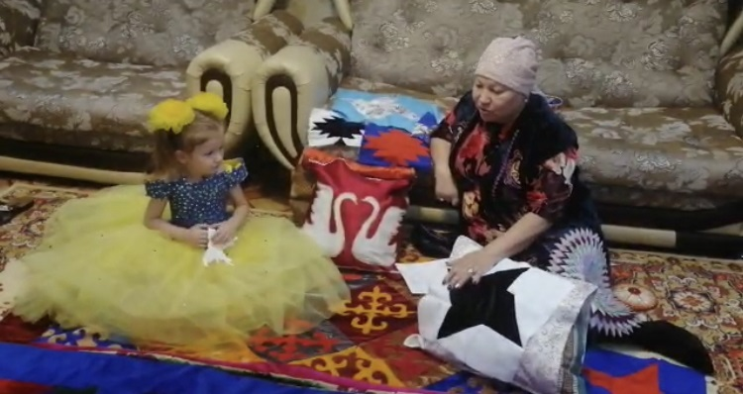
Этно педагогика,
развивает и укрепляет
в детях
ценнейшие
психологические
черты
и моральные качества
– патриотизм
и национальную
гордость.

Slide 6
Национальное воспитание придает личности самобытность, индивидуальность, наделяет ее своим менталитетом, духовностью. Поэтому начинать надо с национального – пословиц, сказок, песен

Slide 7
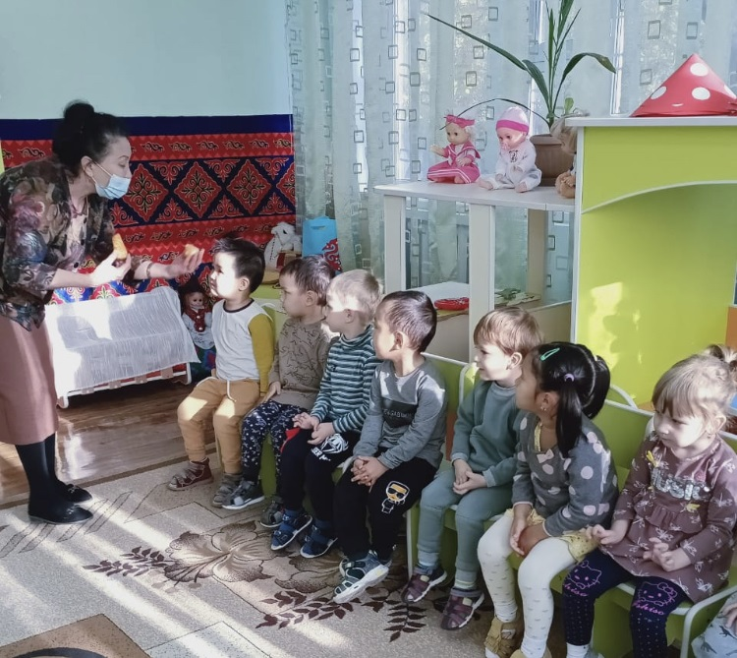
Пословицы– один из древнейших жанров народной поэзии. Это краткое поэтическое изречение. В любой пословице всегда присутствует «педагогический момент».
Поэтому педагоги
нашего детского сада
стараются эфективно
использовать
воспитательный
эффект
народного творчества.

Slide 8
Многие народные сказки внушают уверенность в торжестве правды, в победе добра над злом. Во всех сказках страдания положительного героя и его друзей являются преходящими, временными, за ними обычно приходит радость, причем эта радость – результат борьбы, результат совместных усилий.
Поэтому мы активно используем театральные постановки сказок с разбором нрвственных сторон героев

Slide 10
Формы работы с родителями
Видео презента
ции
Анкетирование
Показ семейных традиций
Совместная деятельноть детей и родителей
«Әжемнің мектебі»
«Ата ана мектеп ұстаз»

Slide 11
Формы работы с детьми
Дидактические и подвижные игры
Игровые упражнения
Ледбук
Беседы
Чтение сказок,
театральные постановки

Slide 13
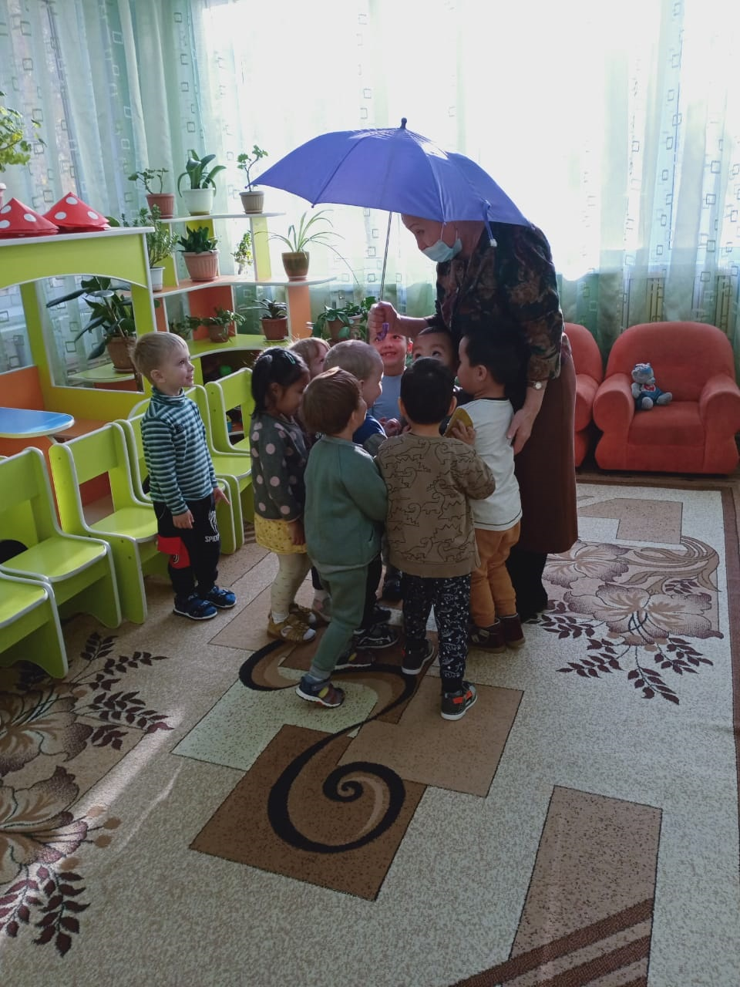

Slide 18
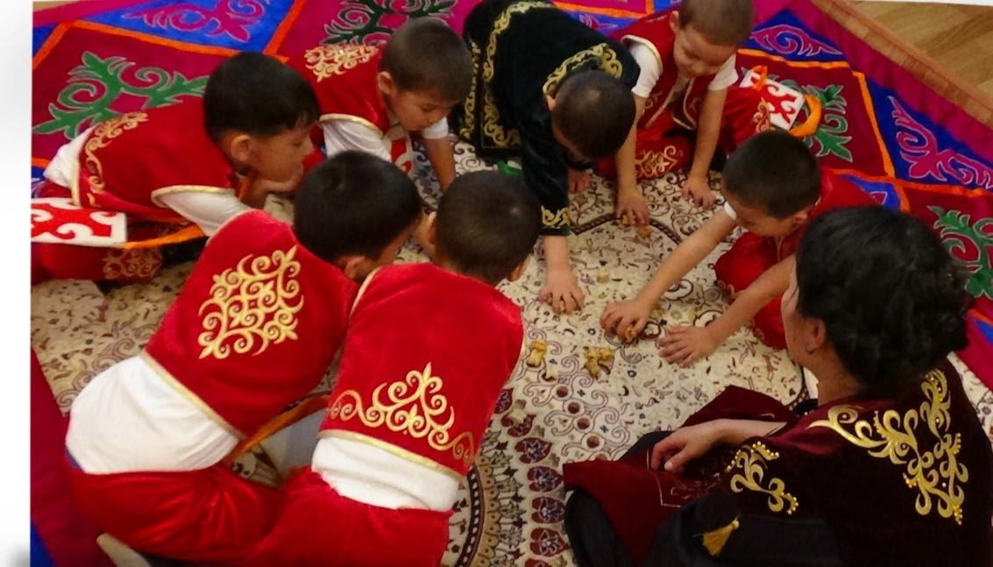
Подвижная игра – естественный спутник жизни ребенка, источник радостных эмоций, обладающий великой воспитательной силой.

Slide 19
Народные подвижные игры являются традиционным средством педагогики. Испокон веков в них ярко отражался образ жизни людей, их быт, труд, национальные устои, представления о чести, смелости, мужестве, желание обладать силой, ловкостью, выносливостью , быстротой и красотой движений, проявлять смекалку, выдержку, находчивость,
волю и стремление к победе.
В нашем саду проходят фестивали сказок.
Театральные постановки с обсуждением поступков сказочных героев.

Slide 20
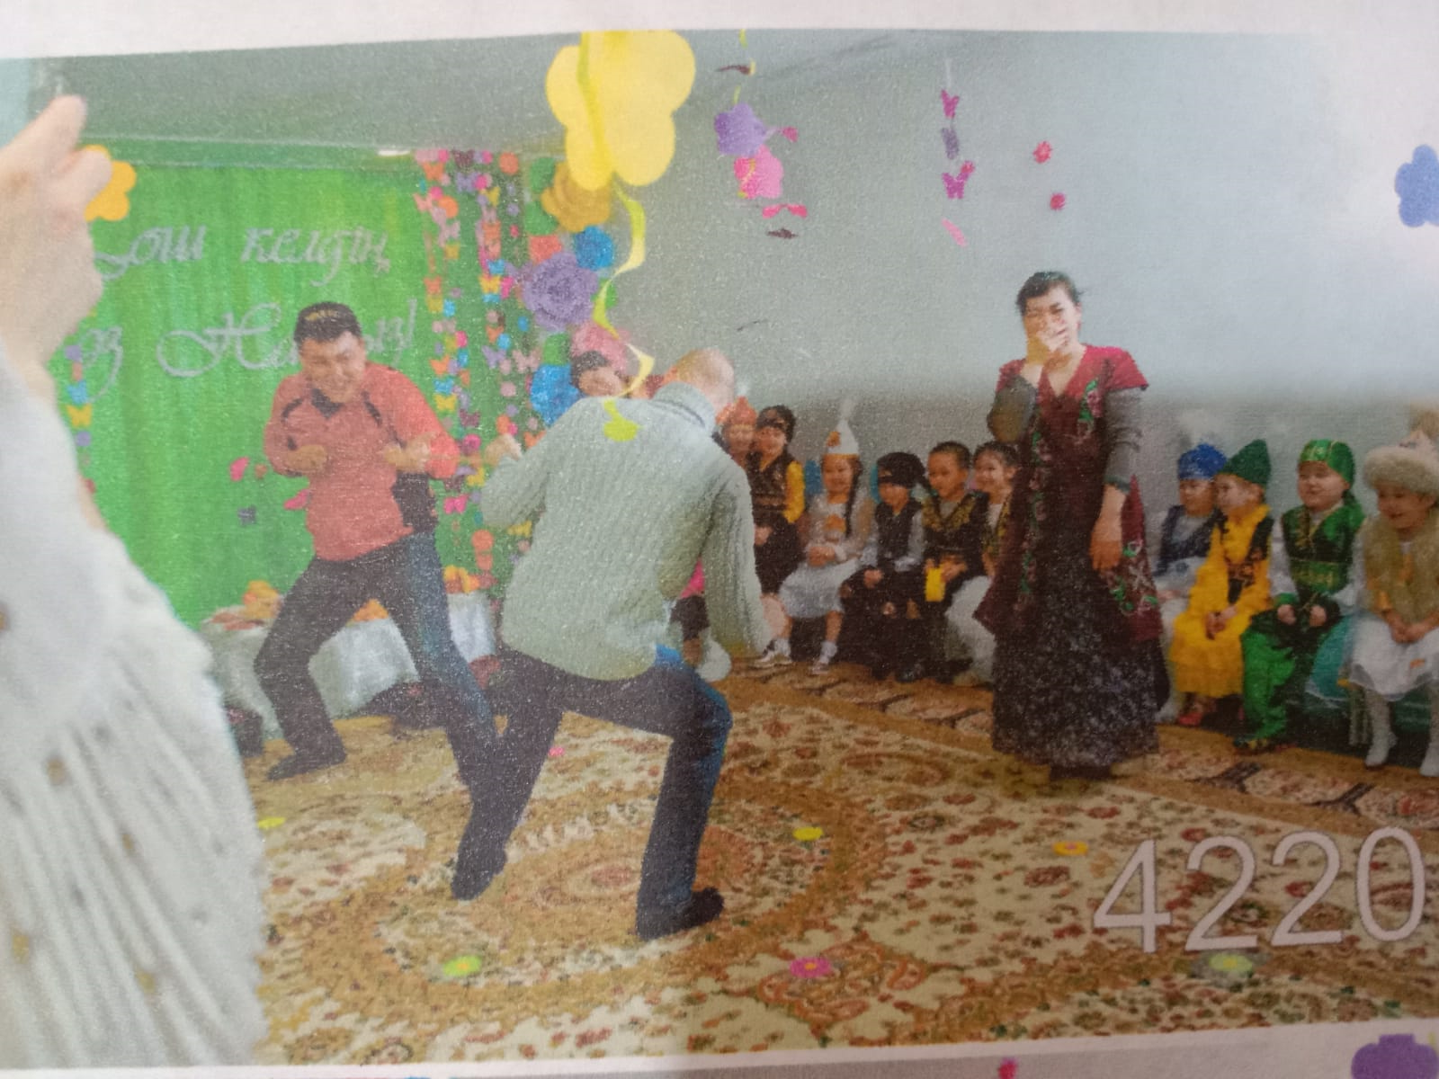

Slide 22
В эмоциях и чувствах отражаются непосредственное переживание человеком жизненного смысла предметов и явлений действительности.
Чувства сопровождают все виды деятельности и поведения человека. Для маленького ребенка характерно находиться в «плену эмоций», потому что он не может управлять ими. Его чувства быстро возникают и так же быстро исчезают.

Slide 23
Мониторинг
Повысилась активность родителей на 25%
Дети стали доброжелательнее относиться к друг к другу
Дети стали проявлять интерес к нравственной стороне действий героев

Slide 24
Критерии мониторинга
-Помогает сверстникам, если попросят взрослые
-Проявляет активность при общении
-Идет на контакт со взрослыми и детьми
-Умеет оценить поведение героев сказки
-Умеет выразить свои чувства
-Может оценить поступки детей в группе

Slide 25
Спасибо за внимание

